Slide 1
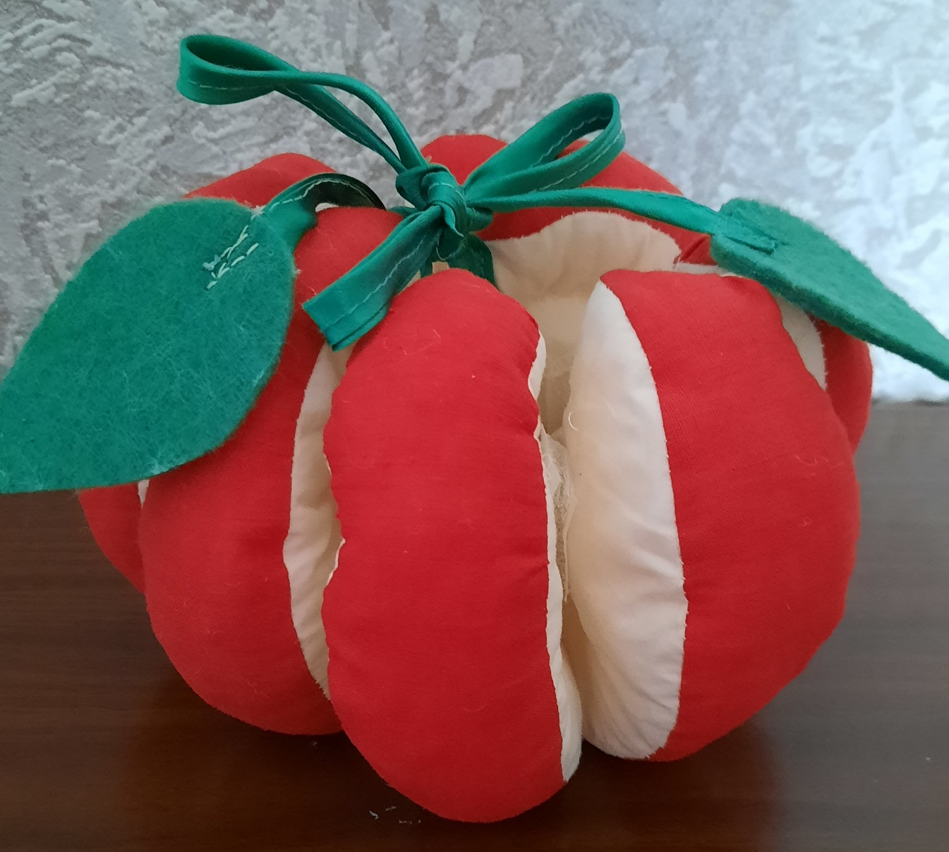
Дидактическое пособие «Яблочко»
Автор – Банникова Светлана Викторовна
воспитатель МБДОУ «Детский сад №235 комбинированного вида»
г. Красноярск
2023г.

Slide 2
Пояснительная записка
Пособие «Яблочко » имеет обучающее, развивающее и воспитывающее значение. Можно использовать практически во всех видах детской деятельности: игровой, коммуникативной, познавательной.
Дидактическое пособие предназначено для детей младшего и среднего дошкольного возраста с нарушением зрения.
Подходит для индивидуальной и подгрупповой работы.
Предназначено для образовательной деятельности по формированию элементарных математических представлений, формированию целостной картины мира, развитию речи, ознакомлению с художественной литературой.

Slide 3
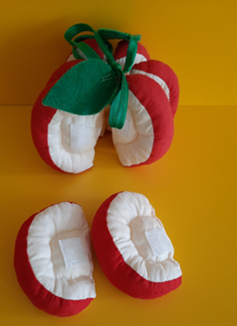
Цель пособия – формирование познавательных способностей ребенка с нарушением зрения, развитие внимания, мышления, мелкой моторики. Задачи: - создавать условия для развития математических представлений;
- закреплять навыки счета в пределах 8;
- стимулировать мыслительную деятельность при выполнении заданий;
- развивать тактильные ощущения, воображение;
- развивать коммуникативные качества при работе с этим материалом;
- развивать зрительное восприятие, мелкую моторику рук;
- активизировать детское внимание, развивать устную речь, память,
мышление, эмоции.
Ожидаемые результаты – в процессе игры у детей развивается интеллект, внимание, речь, словарный запас, ребенок получает эмоциональное удовольствие во время игры с этим пособием.

Slide 4
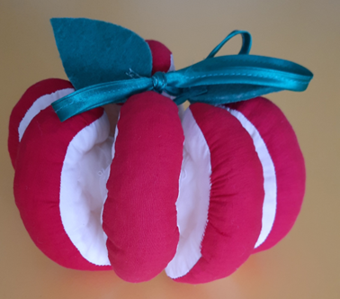
Описание технологии изготовления пособия
Пособие представляет собой мягкую игрушку, состоящую из 8 мягких съемных частей, изготовленных из ткани. Съёмные детали ребенок сам может снимать и снова пристегивать на место. Детали имеют виды крепления:, липучки и ленточки.
Сшито пособие из ткани красного и розового цвета, внутри каждой дольки синтепон.
Сверху имеется две завязки для соединения всех долек, одна длинная и одна короткая.

Slide 5
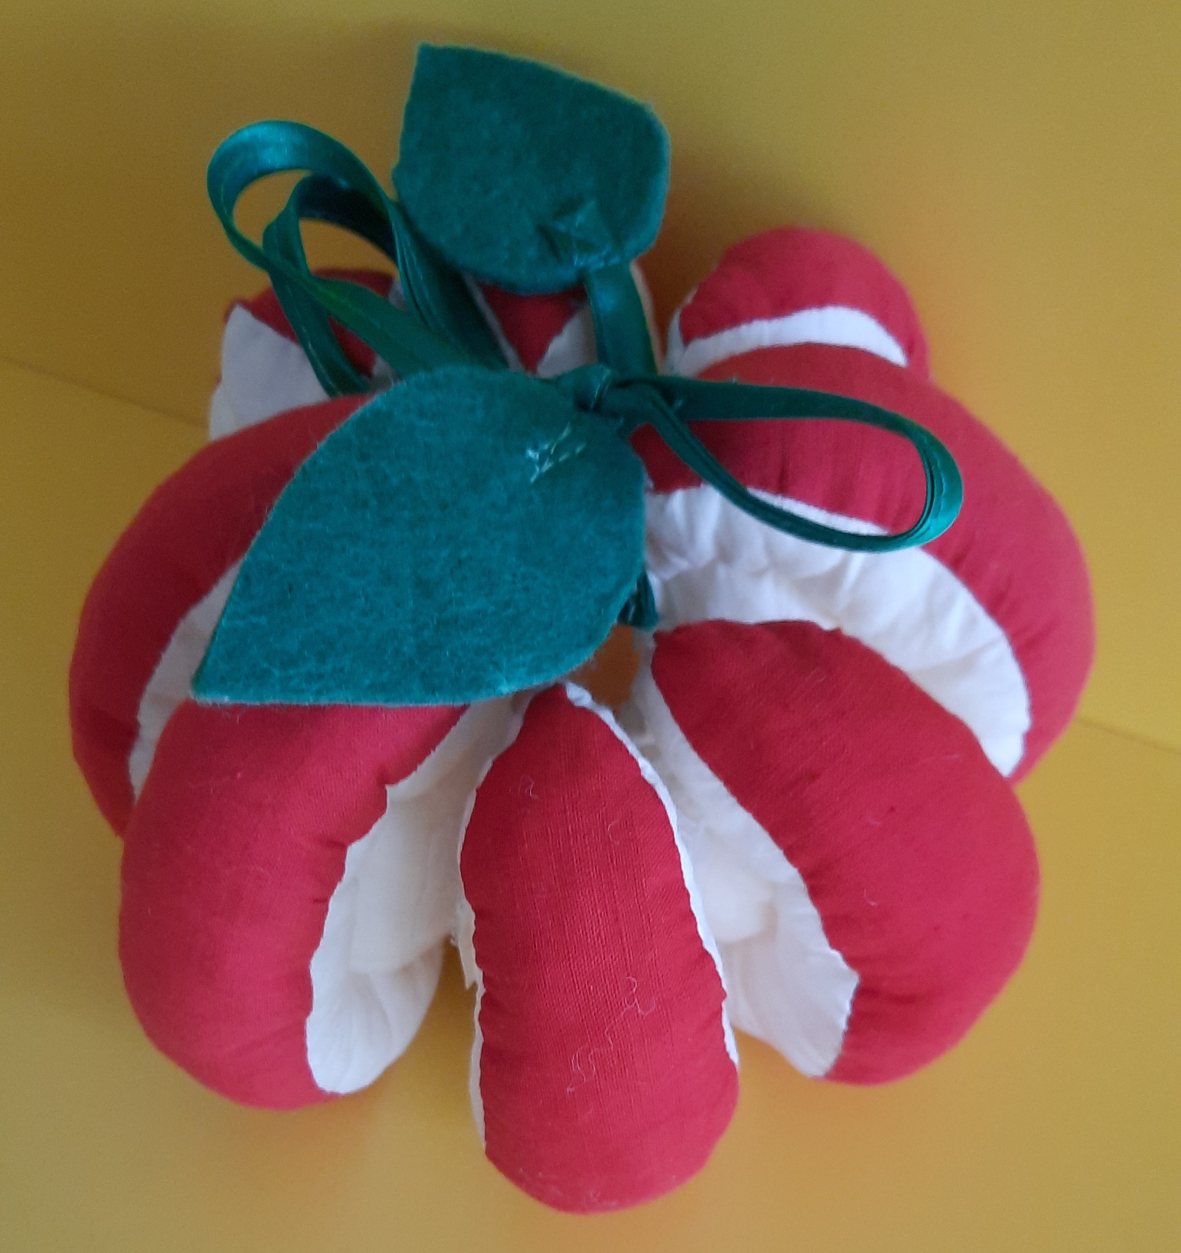
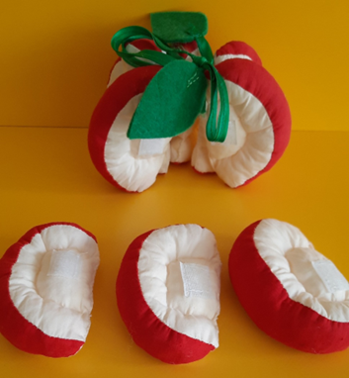
Описание игр с пособием
«Какое время года?»
Цель-закреплять знания о временах года, сезонных явлениях природы.
Задание: Когда поспевают яблочки? Почему осенью? Это фрукт или ягода? Или овощ?
«Что сначала, что потом?»
Цель – формирование представлений о цикле развития яблони и появления яблок.
Как оно появилось на свет? (расспросить у ребенка последовательность появления плода)
Семя – росток- яблоня- почка- цветок- яблоко

Slide 6
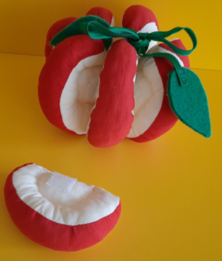
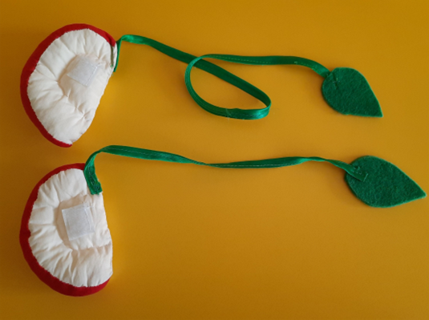
Описание игр с пособием
«Часть-целое»
Цель- формировать целостное восприятие предмета, соотносить предмет и его часть, активизировать словарь - часть, целое. Развивать мелкую моторику, прослеживающую функцию глаза.
Задание – Покажи часть яблока и целое яблоко. Что больше?
Что меньше? Сравни.
«Короче –длиннее»
Цель – закреплять знания о длине предмета, учить сравнивать и соотносить предметы.
Задание- Посмотри и скажи какая веточка на дольках
яблочка длиннее? Короче? Как это проверить?
Правильно, наложить одну ленточку на другую.

Slide 7
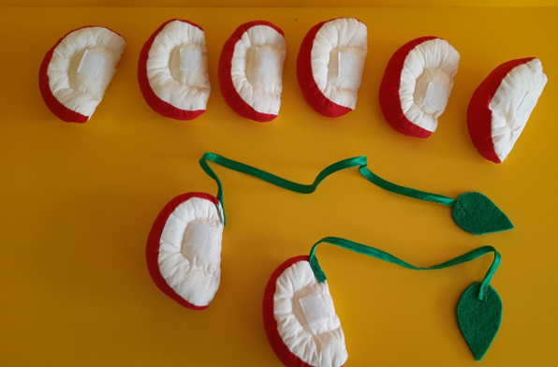
Описание игр с пособием
«Посчитай»
Цель – закрепить счет до 8, развивать мышление, память.
Задание – Яблочко одно, а нас 8. Что нужно сделать, чтобы всем досталось яблочко? На сколько частей разделить? Что досталось каждому ребенку? (Одна часть) Что больше? Что меньше? Поровну ли всем досталось? По сколько?

Slide 8
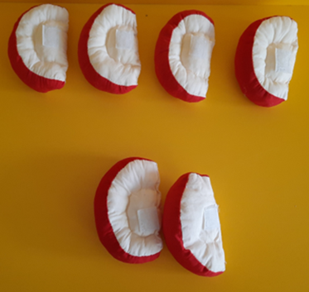
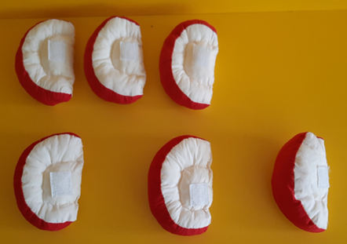
Описание игр с пособием
«Больше- меньше»
Цель – учить сравнивать множества и обозначать результат сравнения «больше», «меньше», «равно».
Задание- посмотри и скажи, где больше долек яблочка вверху или внизу? Где меньше? Поровну?
Как проверить? Посчитать или приложить.

Slide 9
Результаты
Игра- это ведущий вид деятельности ребенка. В результате игр с данным пособием ребенок с нарушением зрения получает возможность самостоятельно действовать с предметами , приобретая собственный опыт.
Испытывает удовольствие от результатов самостоятельной познавательной деятельности; контролирует отрицательные проявления эмоций, радуется успехам сверстников.
Для детей с нарушением зрения важно чувствовать предмет, поэтому он должен быть удобным для зрительного и осязательного обследования.
Все это ребенок получает, играя с дидактическим пособием «Яблочко».

